Slide 1

Gestão Dinâmica de Micro-serviços na Cloud e Edge
Preparação de Dissertação
Daniel Filipe Santos Pimenta Nº 45404
Orientadora: Prof.ª Cecília Gomes
Coorientador: Prof. João Leitão
Notes:
Esta dissertação de mestrado tem como tema a Gestão Dinâmica de Micro-serviços na Cloud e Edge.

Slide 2

Sumário
Contexto e Motivação
Arquitetura Atual
Computação em Cloud
Computação na Edge
Arquitetura de Micro-serviços
Visão geral
Problema
Extensão à Arquitetura
Problema geral
Problema especifico da dissertação
Estado da Arte
Plano de Trabalho
Computação Osmótica
Notes:
Primeiro irei falar sobre o Contexto e Motivação da dissertação, falando sobre conteúdos relacionados com a computação em cloud, a computação na edge e a arquitetura de micro-serviços. Depois, é explicado o problema da gestão de micro-serviços em centros de dados cloud e em dispositivos na periferia da rede.
E baseado disso, é explicado o problema que esta dissertação pretende abordar. Depois, um pouco do estado da arte relacionada com esse problema, explicando a analogia feita pela computação osmótica. De seguida é apresentada a arquitetura atual do sistema, que foi desenvolvida numa dissertação anterior, por um colega meu, e uma extensão com o objetivo de adaptar a arquitetura à solução pretendida.
Por último, é detalhado o plano de trabalho a realizar durante esta dissertação.

Slide 3
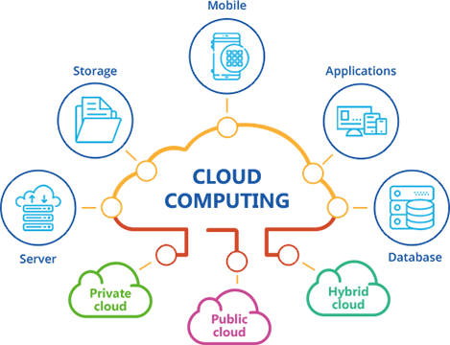
Computação em Cloud
Recursos em centros de dados (armazenamento, computação, redes).
Acesso ubíquo.
Consumo de recursos a pedido, com um preço utilitário.
Domínios e tipos da computação em cloud
Notes:
A computação na cloud é um paradigma que permite usar recursos de computação, como armazenamento, computação, rede, etc, disponíveis em centros de dados cloud, a um preço utilitário, ou seja, com consumo de recursos a pedido. É um paradigma com várias vantagens, como o preço de consumo baixo, ou a conveniência da escalabilidade. Mas também tem algumas limitações como a dependência ao fornecedor cloud, a imprevisibilidade do desempenho das aplicações, ou a segurança da informação armazenada e processada nos centros de dados.

Slide 4
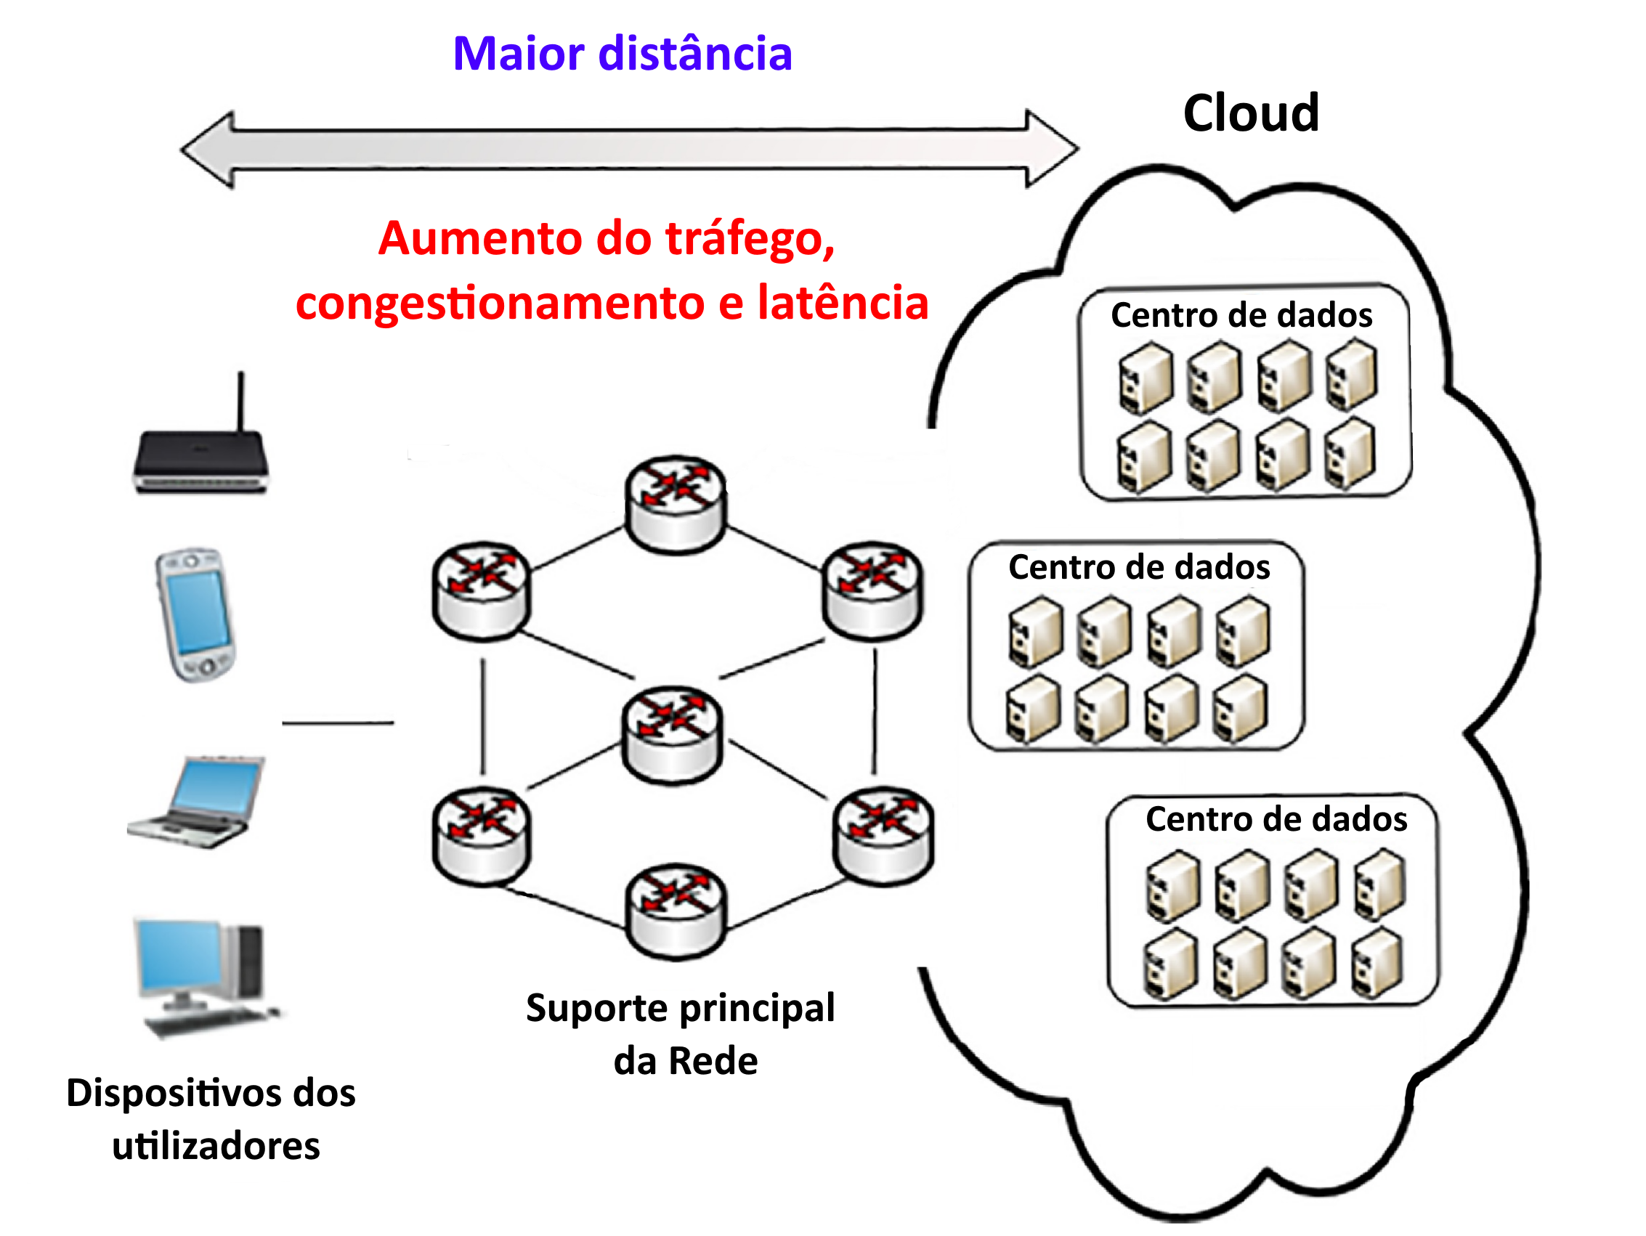
Computação em Cloud (Dificuldades)
Aumento do número de dispositivos IoT/móveis e de aplicações com elevado consumo de largura de banda → Grande quantidade de dados transferidos.
Aumento das aplicações sensíveis à latência → Necessidade de acesso a computação com latência baixa.
Notes:
A computação em cloud está a ter dificuldades em responder a dois tipos de problemas que têm surgido nos últimos anos.
O primeiro problema está relacionado com o aumento atual do número de dispositivos IoT (Internet of Things), bem como do número de aplicações com elevado consumo de largura de banda (por exemplo cloud gaming ou 4k streaming), o que implica que, num futuro próximo, não será viável suportar a quantidade de dados transferidos entre os dispositivos dos clientes e os centros de dados cloud.
O segundo problema deve-se à localização deste tipo de aplicações na cloud, onde é grande a distância entre os clientes e os centros de dados, o que resulta em níveis inaceitáveis de Qualidade de Serviço (QoS), ou mesmo a impossibilidade de cumprir os requisitos funcionais de aplicações muito dependentes da latência, como é o caso dos carros autónomos e dos jogos online.

Slide 5
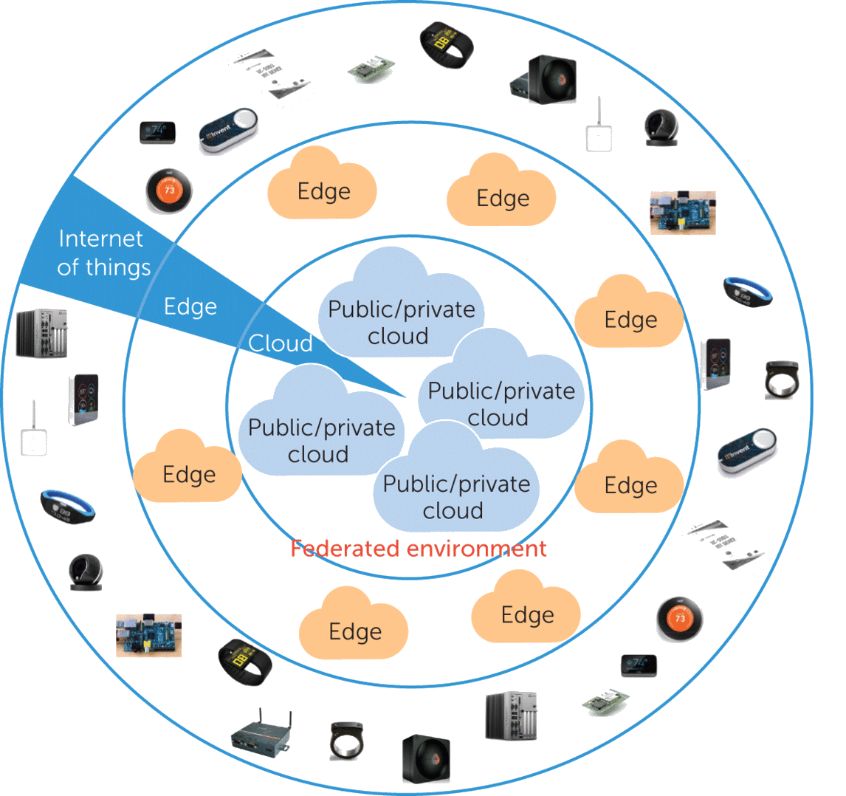
Computação na Edge
A Computação na Edge utiliza os dispositivos na periferia da rede, permitindo aproximar as estruturas de computação aos utilizadores das aplicações.
IoT, edge e cloud
Notes:
Para solucionar os dois problemas mencionados no slide anterior, surge a computação na edge. Este paradigma aproxima as estruturas de computação aos utilizadores das aplicações, fazendo uso dos dispositivos na periferia da rede, como estruturas intermédias entre o utilizador e os centros de dados cloud. Torna também possível a realização de computações que filtrem os dados gerados na periferia, contribuindo para diminuir o volume de dados em trânsito, que teriam de ser processados na cloud.

Slide 6

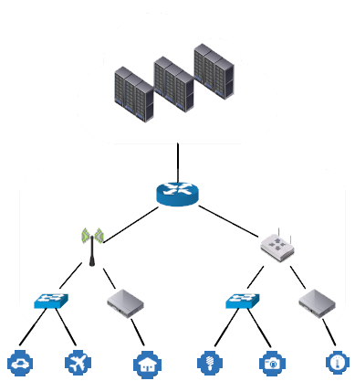
Computação
na Edge (Dificuldades)
Cloud
Dispositivos com capacidade computacional reduzida, comparativamente aos centros de dados cloud.
Coordenação entre dispositivos heterógenos distribuídos geograficamente.
Dispositivos
na
edge
Dispositivos
dos utilizadores/
sensores
Notes:
Comparativamente com os recursos presentes nos centros de dados cloud, os recursos dos nós na edge são, no entanto, de capacidade computacional bastante limitada.
São também usados dispositivos com características diferentes ao longo do continuum cloud/edge, o que pode constituir um problema para a coordenação entre nós e a gestão dos recursos.

Slide 7
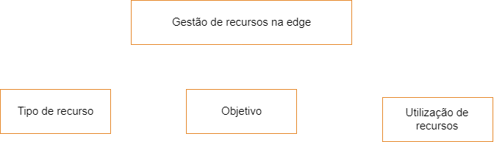
Gestão de Recursos na Edge
É fundamental para o sucesso da Computação na Edge.
Contempla vários aspetos que devem ser considerados para existir uma utilização eficiente dos recursos na periferia da rede.
Domínios da gestão de recursos na edge
Notes:
Por forma a possibilitar o sucesso da computação na edge, é fundamental existir uma gestão
eficiente dos recursos dos dispositivos periféricos, que têm uma capacidade computacional
muito inferior e uma distribuição geográfica muito maior, comparativamente aos recursos
nos centros de computação cloud.

Slide 8
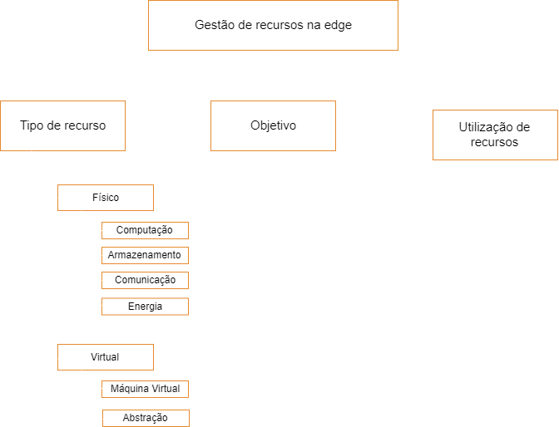
Gestão de Recursos na Edge
É fundamental para o sucesso da Computação na Edge.
Contempla vários aspetos que devem ser considerados para existir uma utilização eficiente dos recursos na periferia da rede.
Domínios da gestão de recursos na edge
Notes:
A gestão de recursos na edge é feita, quer ao nível dos componentes físicos, quer ao nível dos componentes virtuais.
Quanto ao nível físico, pode ser gerida a computação, o armazenamento, a comunicação e a energia usada.
E quanto ao nível virtual, está mais relacionado com o uso de máquinas virtuais.

Slide 9
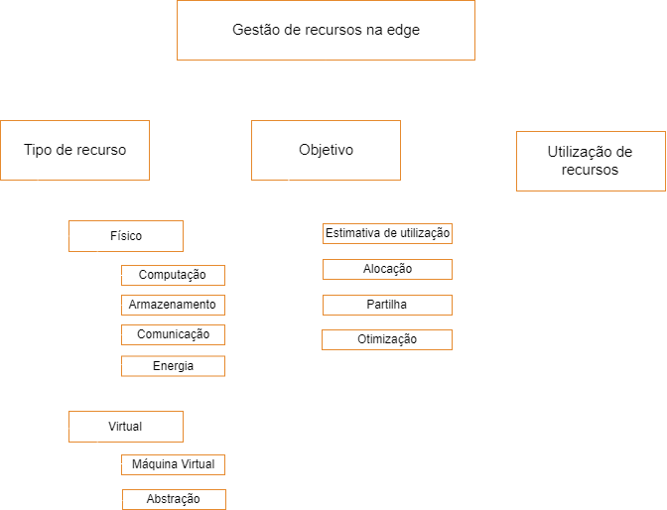
Gestão de Recursos na Edge
É fundamental para o sucesso da Computação na Edge.
Contempla vários aspetos que devem ser considerados para existir uma utilização eficiente dos recursos na periferia da rede.
Domínios da gestão de recursos na edge
Notes:
Tem como objetivos a capacidade de estimativa dos recursos a usar, a alocação eficiente de recursos, a partilha de recursos como forma de otimização e/ou necessidade e, de uma certa forma relacionada com os outros objetivos, a otimização.

Slide 10
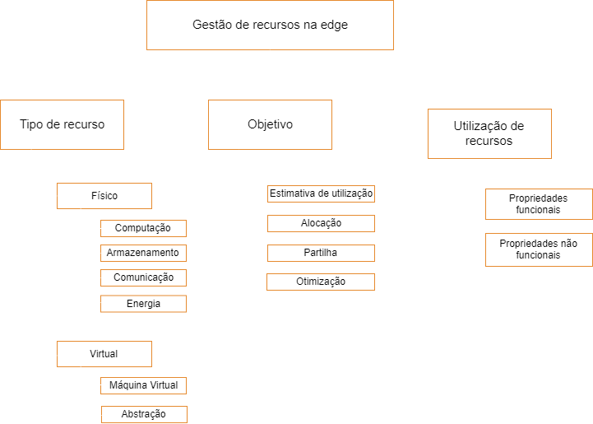
Gestão de Recursos na Edge
É fundamental para o sucesso da Computação na Edge.
Contempla vários aspetos que devem ser considerados para existir uma utilização eficiente dos recursos na periferia da rede.
Domínios da gestão de recursos na edge
Notes:
O último aspeto da gestão aborda o propósito da utilização dos recursos, onde são consideradas as propriedades funcionais, ou seja, o uso da capacidade de computação/armazenamento/etc, e as propriedades não funcionais, como o custo de migração de máquinas virtuais entre dispositivos.

Slide 11
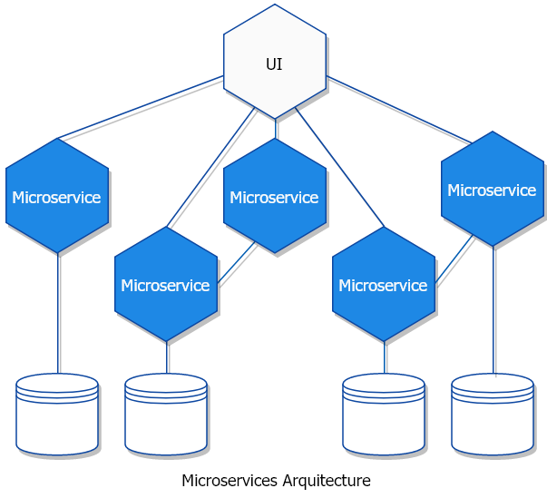
Arquitetura de Micro-serviços
As aplicações são compostas por múltiplos micro-serviços.
Cada micro-serviço é de pequena dimensão, implementa uma única funcionalidade, tem a sua própria base de dados, desacoplado de outros micro-serviços (loosely-coupled).
Notes:
Quanto aos micro-serviços, pode se dizer que a arquitetura permite desenvolver aplicações compostas por múltiplos micro-serviços, cada um com pequena dimensão, oferecendo uma funcionalidade única, com interfaces bem definidas e que comunicam entre si através de mensagens, tornando-os desacoplados entre si.

Slide 12
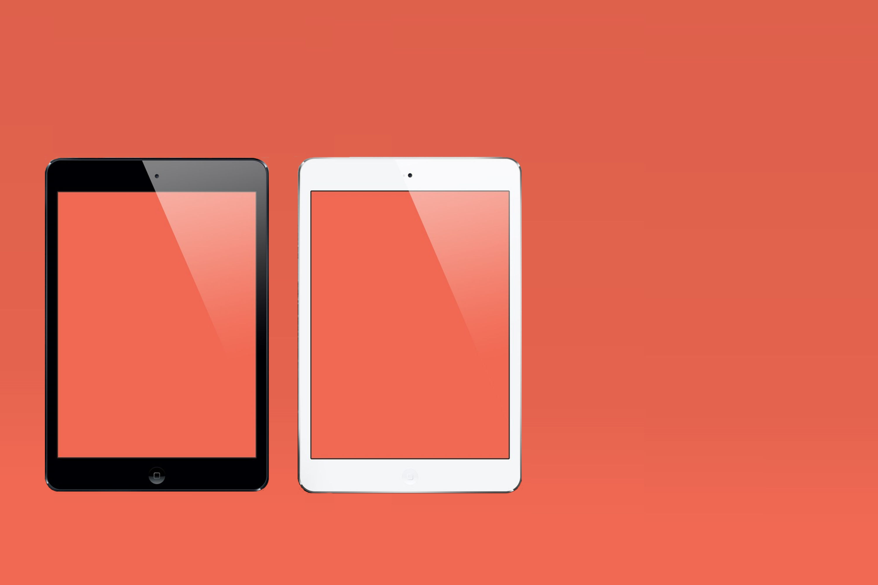
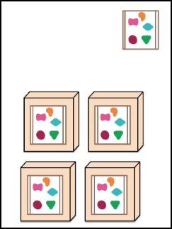
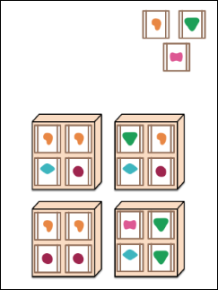
Arquitetura de Micro-serviços
Numa aplicação monolítica, as funcionalidades estão num único processo
Em aplicações com arquitetura de micro-serviços, as funcionalidades podem ser separadas
A arquitetura de micro-serviços é ideal para ser usada na Computação na Edge:
Os micro-serviços são de dimensão reduzida.
A replicação de micro-serviços é relativamente rápida.
Notes:
Os recursos limitados dos dispositivos na periferia implicam que o uso de aplicações monolíticas (que são tipicamente de grandes dimensões), não é a melhor opção, quer pelo custo da sua migração e/ou replicação, quer pela impossibilidade de alojar as aplicações nesses nós. O uso de aplicações compostas por micro-serviços permite haver uma gestão mais eficiente dos recursos na periferia, devido aos micro-serviços serem de pequena dimensão e desacopolados entre si.

Slide 13
Problema Geral
A gestão de um número grande de micro-serviços heterogéneos, que comunicam entre si, alojados em estruturas heterógenas cloud/edge, constitui um sistema dinâmico/complexo, requerendo mecanismos de gestão automática.
Notes:
Dito isto, podemos concluir que a gestão de um número elevado de micro-serviços, alojados em estruturas heterógenas na cloud e edge, e com um número de utilizadores variável, é de extrema complexidade, requerendo mecanismos de gestão automática.

Slide 14
Problema
Suporte automático à reconfiguração dinâmica de aplicações com migração/replicação de micro-serviços
individuais ou relacionados
de acordo com o local e volume dos acessos e
carga dos nós da infraestrutura
tendo em consideração
a diminuição da latência/satisfação da QoS dos clientes
a capacidade/eficiência dos recursos
Notes:
Portanto, o problema que esta dissertação pretende abordar é a implementação e validação de um sistema com suporte automático de gestão de micro-serviços. Que podem ser independentes, ou relacionados através da troca de mensagens.
E de acordo com o estado utilização dos serviços e da carga computacional nos nós da infraestrutura.
Isto com o objetivo de diminuir o tempo de resposta aos clientes das aplicações e tendo em consideração a capacidade e eficiência de utilização dos recursos.

Slide 15
Objetivos do Sistema
1. Migração e replicação de micro-serviços entre a cloud e a edge
2. Coordenação entre nós na cloud e na edge
3. Gestão de nós distribuída
4. Gestão eficiente dos recursos na periferia
Notes:
Como objetivos do sistema temos:
1. O sistema deve ser capaz de fazer a gestão das migrações e replicações de micro-serviços da cloud para a edge, e vice versa. Respondendo a questões do género: quais, quando e para onde migrar os serviços.
2. Tem de existir uma coordenação entre nós na cloud e na edge, através da troca de mensagens.
3. Os componentes de gestão dos nós devem estar disponíveis no continuum edge/cloud, para reduzir a distância aos outros nós.
4. Através de medição de métricas sobre o desempenho dos componentes, o sistema deve fazer uma gestão eficiente dos recursos na periferia.

Slide 16
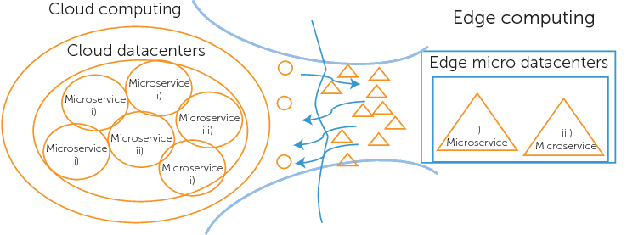
Trabalho Relacionado – Computação Osmótica
É um paradigma que tem como analogia o processo de osmose para explicar a necessidade de migração e replicação de serviços entre os vários locais, na cloud e edge.
Computação Osmótica
Notes:
A computação osmótica é uma solução particular para o problema de migração e/ou replicação de micro-serviços na cloud e na edge. Tem inspiração no processo de osmose que evidencia a migração e replicação dos serviços (onde se encontrem em maior "concentração") para os vários locais (quer na cloud, quer na edge) onde são necessários, mas escassos (ou seja, onde há menor "concentração“ de serviços). Esta analogia está em conformidade com a necessidade do sistema que pretendemos desenvolver porque um dos grandes objetivos do sistema é colocar os micro-serviços nos locais onde eles são mais usados.

Slide 17
Trabalho prévio
Sistema de gestão de micro-serviços com:
Replicação e migração de micro-serviços com base em regras (CPU, RAM, transferência de bytes)
Suporte às aplicações de micro-serviços (comunicação entre micro-serviços, load balancers)
Gestão da infraestrutura que permite a execução de micro-serviços
Gestão central de nós
Notes:
O trabalho prévio, efetuado numa dissertação concluída no ano passado, propôs, como solução, uma arquitetura com as seguintes funcionalidades:
1. Ações de gestão para a replicação e migração de micro-serviços entre nós, com base em regras, como a % de CPU e RAM usada, e o número de bytes transferidos.
2. Funcionalidades para suporte às aplicações, como a comunicação entre micro-serviços e balanceamento da carga.
3. Inclusão de ações para a gestão da infraestrutura, com a adição ou remoção de nós do sistema.
4. Gestão de nós, centralizada num centro de dados cloud.

Slide 18
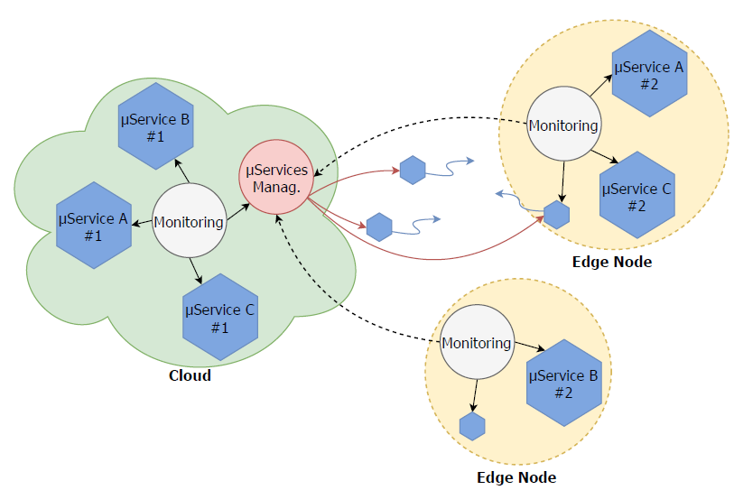
Arquitetura Atual (Visão geral)
Nós na cloud e na edge.
Sistema de gestão centralizado (μServices Manag.).
Sistema de monitorização presente em cada nó.
Migração e replicação de micro-serviços entre nós.
Arquitetura simplificada
Notes:
A arquitetura da solução tem como componentes principais:
um conjunto de nós computacionais onde os micro-serviços podem executar; a componente de gestão; e os micro-serviços (replicados ou não) constituindo uma aplicação.
Esta arquitetura permite a gestão centralizada dos nós e a migração e/ou replicação de micro-serviços entre nós, com base em métricas de desempenho obtidas pelo sistema de monitorização.

Slide 19
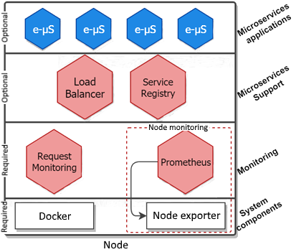
Arquitetura Atual (Nó)
Componentes do sistema (Docker e Node Exporter).
Componentes de monitorização (Request Monitoring e Prometheus).
Componentes de suporte aos micro-serviços (Load Balancer e Service Registery)
Micro-serviços das aplicações.
Notes:
TODO: completar este slide, mesmo que fique escondido.

Slide 20
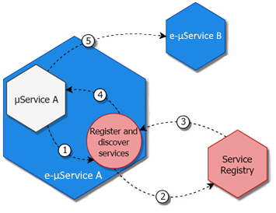
Arquitetura Atual (e-μServices)
Os micro-serviços são encapsulados nos componentes e-μServices.
Cada e-μService está registado no Service Registry.
Os micro-serviços acedem ao registo para encontrar outros e-μServices.
e-μService
Notes:
TODO: completar este slide, mesmo que fique escondido.

Slide 21
Reconfiguração Dinâmica dos Serviços
De 45 em 45 segundos…
1. Monitorização Obtenção de métricas sobre as réplicas.
2. Análise Decisão de ações, por réplica, baseada nas métricas obtidas e em regras de reconfiguração.
1
2
4
3
4. Execução Execução da ação decidida (não fazer nada, replicar ou migrar).
3. Planeamento Decisão final, por tipo de serviço,
baseada nas decisões das réplicas.
Notes:
De 45 em 45 segundos são executadas as etapas de gestão, reconfigurando os serviços, caso necessário.
O componente de monitorização obtém as métricas sobre as réplicas (com a % de cpu usada, a % de ram usada, o nº de bytes transferidos)
O componente de gestão faz uma decisão das ações a executar sobre cada réplica, baseando-se nas métricas obtidas e em regras de reconfiguração.
A parte do planeamento, onde há uma decisão única por tipo de serviço, com base nas decisões das réplicas. Esta decisão final, apenas é tomada se for feita a mesma decisão um certo número de vezes consecutivas em diferentes iterações do processo.
E depois a parte da execução, onde há a execução da ação em si.

Slide 22

Limitações da Arquitetura Atual e Propostas de Extensão
Uma aplicação é sempre deployed na cloud
Diversificação do deployment inicial de uma aplicação
Notes:
A arquitetura atual apenas permite o deployment de aplicações na cloud.
A extensão a fazer vai permitir a definição de uma configuração inicial que contemple nós na cloud e nós na edge, em vez da configuração inicial atualmente considerada, que só inclui nós da cloud

Slide 23
Limitações da Arquitetura Atual e Propostas de Extensão
Apenas é possível uma réplica por serviço
Permitir a replicação de múltiplas instâncias de um serviço.
Notes:
Atualmente, o sistema apenas é capaz de fazer uma réplica por serviço. Como extensão da arquitetura, propomos uma funcionalidade para permitir a replicação de várias instâncias do mesmo serviço, em locais diferentes simultaneamente

Slide 24
Limitações da Arquitetura Atual e Propostas de Extensão
Migração ao replicar e depois desativar.
Alterar a forma de migração dos micro-serviços.
Notes:
Atualmente, o sistema de gestão faz a migração com uma replicação, e depois desativa o micro-serviço inicial. A proposta de extensão passa por considerar a possibilidade de alterar esta forma de migração, com o objetivo de poupar alguns recursos.

Slide 25
Limitações da Arquitetura Atual e Propostas de Extensão
Número de métricas de decisão limitado
Adicionar mais regras de decisão.
Notes:
As métricas, usadas nas decisões de gestão, consideradas atualmente, são limitadas à percentagem de CPU, percentagem de RAM e número de bytes transferidos. Há aqui a possibilidade de explorar mais métricas, como a taxa de ocupação da rede, a localização dos dispositivos periféricos e a sua carga.

Slide 26
Limitações da Arquitetura Atual e Propostas de Extensão
Não consideração de dependências/coordenação entre micro-serviços
Considerar ações de gestão pro-ativas com base em regras que caracterizem a comunicação/dependências entre micro-serviços.
Notes:
Atualmente, o sistema de gestão toma decisões de adaptação com base na carga de apenas um único serviço de cada vez. Podem ser consideradas as dependências nas comunicações entre micro-serviços, para reagir com mais eficiência às dependências.

Slide 27
Limitações da Arquitetura Atual e Propostas de Extensão
Apenas contempla ações reativas, com base nos valores das métricas
Considerar ações de gestão adaptativas com base em regras de acontecimentos pré-conhecidos.
Notes:
O sistema de gestão toma decisões apenas com base nas métricas registadas no momento. Podem ser adicionados mais mecanismos de dinamismo, como por exemplo, ter em conta o pré-conhecimento de onde um serviço terá um elevado volume de acessos numa determinada altura.

Slide 28
Limitações da Arquitetura Atual e Propostas de Extensão
Componente de gestão centralizado
Permitir a migração/replicação do nó de gestão para o aproximar aos restantes nós na edge, criando uma gestão distribuída.
Notes:
O componente de gestão, responsável pelas decisões sobre os micro-serviços está centralizado
num centro de dados cloud, afetando negativamente o sistema, devido à distância entre os nós na periferia e o componente de gestão.
Propõem se a migração/replicação do nó de gestão para o aproximar aos restantes nós na edge, criando uma gestão distribuída.

Slide 29
Limitações da Arquitetura Atual
1. Apenas é possível uma réplica por serviço
2. Número de métricas de decisão limitado
3. Não consideração de dependências/coordenação entre micro-serviços
4. Componente de gestão centralizado
Notes:
1. As métricas, usadas nas decisões de gestão, consideradas atualmente, são limitadas à percentagem de CPU, percentagem de RAM e número de bytes transferidos. Há aqui a possibilidade de explorar mais métricas, como a taxa de ocupação da rede, a localização dos dispositivos periféricos e a sua carga.
2. Muitas vezes a decisão relativa a uma ação sobre um serviço afeta um conjunto de outros serviço que estão dependentes. Ao ter em conta esta interdependência entre micro-serviços, deverá ser possível otimizar um pouco mais o sistema.
3. Atualmente, o sistema de gestão toma decisões de adaptação com base na carga de apenas um único serviço de cada vez. Podem ser adicionados mais mecanismos de dinamismo, como por exemplo, ter em conta o pré-conhecimento de onde um serviço terá um elevado volume de acessos numa determinada altura.
4. O componente de gestão, responsável pelas decisões sobre os micro-serviços está centralizado
num centro de dados cloud, afetando negativamente o sistema, devido à distância entre os nós na periferia e o componente de gestão.

Slide 30
Extensão à Arquitetura
4. Considerar ações de gestão pro-ativas com base em regras que caracterizem a comunicação/dependências entre micro-serviços.
1. Permitir a replicação de múltiplas instâncias de um serviço.
2. Alterar a forma de migração dos micro-serviços.
5. Considerar ações de gestão adaptativas com base em eventos pré-definidos.
3. Adicionar mais regras de decisão.
6. Permitir a migração/replicação do nó de gestão para o aproximar aos restantes nós na edge, criando uma gestão distribuída.
Notes:
Com vista a tornar o sistema mais completo, é proposta uma extensão à arquitetura:

Slide 31
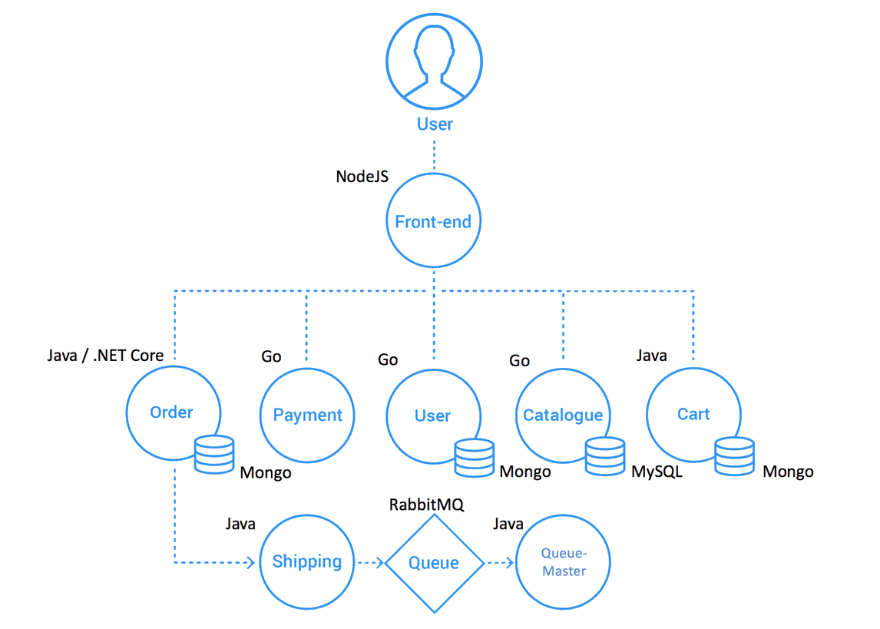
Avaliação
A avaliação será efetuada numa extensão da aplicação de demo open-source, com arquitetura de micro-serviços, chamada Sock Shop.
Arquitetura da app Sock Shop
Notes:
Quanto à avaliação e validação do trabalho efetuado, será feita uma extensão à aplicação chamada Sock Shop para permitir
a verificação do desempenho e a correção das extensões realizadas ao sistema.
A aplicação base (que está na figura) tem 7 micro-serviços de backend mais 1 de frontend, e usa as linguagens de programação java e go, bem como diferentes sistemas de gestão de dados, como o mongo e o mysql. O objetivo é estender a aplicação

Slide 32
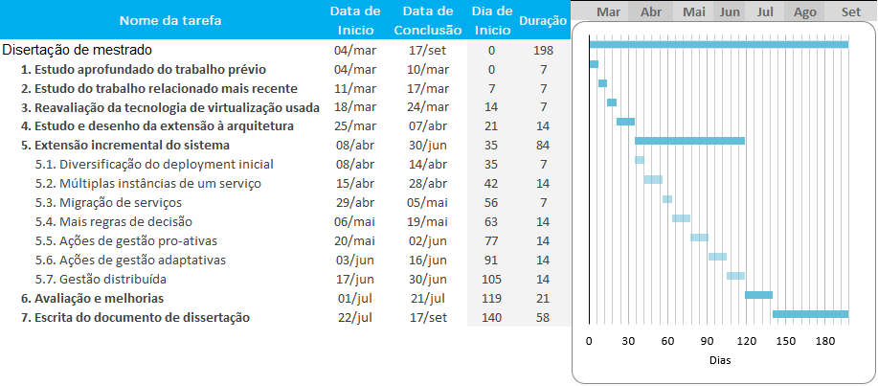
Plano de trabalhos
Notes:
Este é o meu plano de trabalhos, com duração de 198 dias, a começar na próxima segunda-feira e a acabar 1 semana antes da data limite de entrega.

